Slide 1




BÁO CÁO ĐỒ ÁN TỐT NGHIỆP
NGÀNH CÔNG NGHỆ THÔNG TIN
Đề tài :
Xây dựng kịch bản kiểm thử cho hệ thống cổng thông tin điện tử Bộ Công An dựa trên công cụ Selenium
Sinh viên thực hiện: NGUYỄN THỊ HỒNG THÁI
Mã sinh viên : 1351020100
GVHD: THS. TRẦN THU TRANG
Hà Nội, ngày 13 tháng 06 năm 2023

Slide 2

MỞ ĐẦU
Tên đề tài
XÂY DỰNG KỊCH BẢN KIỂM THỬ CHO HỆ THỐNG CỔNG THÔNG TIN ĐIỆN TỬ BỘ CÔNG AN DỰA TRÊN CÔNG CỤ SELENIUM

Slide 3

MỞ ĐẦU
MỞ ĐẦU

Slide 4

MỞ ĐẦU
NỘI DUNG
Phần mềm và kiểm thử phần mềm
Tìm hiểu về Selenium
Giới thiệu cổng thông tin
Xây dựng kịch bản kiểm thử

Slide 5


NỘI DUNG BÁO CÁO
PHẦN MỀM

Slide 6

NỘI DUNG BÁO CÁO
Phần mềm là gì ?
Phần mềm máy tính (tiếng Anh: software), hay còn gọi đơn giản là phần mềm, là tập hợp dữ liệu hoặc các câu lệnh hướng dẫn máy tính cho máy tính biết cách làm việc.
Software

Slide 7

NỘI DUNG BÁO CÁO
Phần mềm bao gồm :
01
Tập các lệnh (chương trình máy tính) trên máy tính khi được thực hiện sẽ tạo ra các dịch vụ và đem lại những kết quả mong muốn cho người dùng.
01
Các cấu trúc dữ liệu (lưu giữ trên các bộ nhớ) làm cho chương trình thao tác hiệu quả với các thông tin thích hợp và nội dung thông tin được số hoá.
02
Các tài liệu để mô tả các thao tác, cách sử dụng và bảo trì phần mềm (hướng dẫn sử dụng, tài liệu kỹ thuật, tài liệu phân tích, thiết kế, kiểm thử, v.v.)
03

Slide 8
NỘI DUNG BÁO CÁO
KIỂM THỬ PHẦN MỀM

Slide 9

NỘI DUNG BÁO CÁO

Slide 10
NỘI DUNG BÁO CÁO
Kiểm thử phần mềm là quá trình thực thi phần mềm với mục tiêu tìm ra lỗi (Glen Myers, 1979)
Khẳng định được chất lượng của phần mềm đang xây dựng (Hetzel, 1988)

Slide 11

NỘI DUNG BÁO CÁO
Một số đặc điểm kiểm thử phần mềm
A
Kiểm thử phần mềm giúp tìm ra được sự hiện diện của lỗi nhưng không thể chỉ ra sự vắng mặt của lỗi ( Dijkstra )
B
Mọi phương pháp được dùng để ngăn ngừa hoặc tìm ra lỗi đều sót lại những lỗi khó phát hiện hơn ( Beizer )
Điều gì xảy ra nếu việc kiểm thử không tìm ra lỗi trong phần mềm hoặc phát hiện ra ít lỗi
Phần mềm có chất lượng quá tốt
Quy trình / Đội ngũ kiểm thử hoạt động không hiệu quả
C

Slide 12

NỘI DUNG BÁO CÁO
Tại sao kiểm thử lại cần thiết ?
Phát hiện và sửa lỗi và loại bỏ các vấn đề sớm , tăng tính bảo mật
Tìm các lỗi có thể được tạo ra bởi các lập trình viên khi phát triển phần mềm
Để đạt được sự tín nhiệm của khách hàng bằng cách cung cấp cho họ một sản phẩm chất lượng.
Đảm bảo chất lượng sản phẩm
Ngăn ngừa lỗi hệ thống hay phần mềm

Slide 13
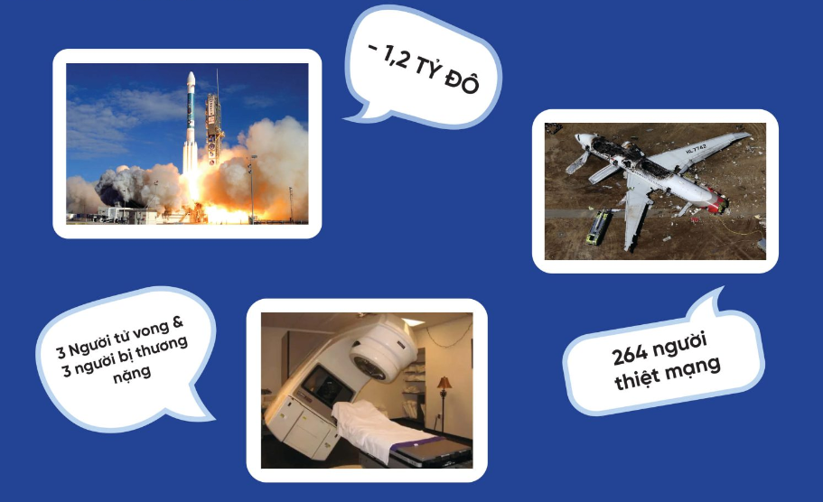
NỘI DUNG BÁO CÁO
Những thiệt hại do lỗi phần mềm
Trong quá khứ đã có khá nhiều sự cố xảy ra mà nguyên nhân chính là do lỗi phần mềm .
Một chiếc máy bay Airbus A300 của hãng hàng không China Airlines đã bị rơi do lỗi phần mềm vào năm 1994 khiến 264 người thiệt mạng.
01.
Năm 1999, một vụ phóng vệ tinh quân sự đã thất bại do lỗi phần mềm gây ra đã làm thiệt hại 1,2 tỷ đô.
02.
Máy xạ trị Therac – 25 ở Canada. Do lỗi phần mềm nên máy đã cung cấp liều bức xạ sai gây chết người cho bệnh nhân.
03.

Slide 14
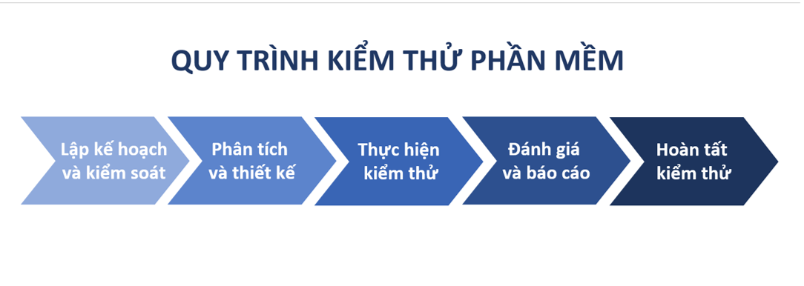
NỘI DUNG BÁO CÁO
Quy trình kiểm thử phần mềm

Slide 15
NỘI DUNG BÁO CÁO
KIỂM THỬ TỰ ĐỘNG

Slide 16

NỘI DUNG BÁO CÁO
Kiểm thử tự động là gì ?
Là xử lý một cách tự động các bước thực hiện các testcase, kiểm thử tự động bằng một công cụ nhằm rút ngắn thời gian kiểm thử.
Là một kỹ thuật tự động trong đó người kiểm thử tự viết các tập lệnh và sử dụng phần mềm phù hợp để kiểm thử phần mềm. Nó về cơ bản là một quá trình tự động hóa của một quy trình kiểm thử thủ công. Giống như kiểm thử hồi quy, kiểm thử tự động cũng được sử dụng để kiểm thử ứng dụng theo quan điểm tải, hiệu năng và ứng suất.

Slide 17

NỘI DUNG BÁO CÁO
Quy trình kiểm thử tự động
Tester sử dụng các kịch bản tự động (automation scripts) và thực thi các script để chạy ứng dụng với sự giúp sức của các automation tool. Một khi script đã sẵn sàng thì việc thực thi kiểm thử có thể diễn ra nhanh chóng và hiệu quả.
01
Lập kế hoạch kiểm thử
02
Thiết kế Testcase
03
Phát triển Test script
04
Thực hiện kiểm thử
05
Đánh giá kế quả kiểm thử

Slide 18
NỘI DUNG BÁO CÁO
So sánh Automation testing và Manual testing
Thông số | Automation Testing | Manual Testing
Thời gian xử lý | Nhanh chóng | Tốn thời gian và nguồn lực
Kiểm thử ngẫu nhiên | Không cho phép | Có thể kiểm thử ngẫu nhiên
Độ tin cậy | Chính xác, đáng tin cậy | Có khả năng xảy ra lỗi
Thay đổi giao diện người dùng | Cần thay đổi kịch bản kiểm thử | Không cản trở
Đầu tư | Công cụ kiểm thử | Nguồn nhân lực
Báo cáo kiểm thử | Tất cả các bên liên quan có thể xem | Được ghi lại trong word hoặc excel
Kiểm thử hiệu suất | Phải kiểm thử tự động | Không khả thi
Thực hiện kiểm thử song song | Có thể thức hiện song song trên nhiều nền tảng | Có thể thức hiện nhưng cần tăng nguồn lực
Kiến thức lập trình | Phải có kiến thức lập trình | Không cần có kiến thức lập trình
Tiếp cận lý tưởng | Thường xuyên chạy một kịch bản nhiều lần | Bộ TC chỉ cần chạy một hoặc hai lần

Slide 19
NỘI DUNG BÁO CÁO
SELENIUM ?

Slide 20

NỘI DUNG BÁO CÁO
GIỚI THIỆU CHUNG VỀ SELENIUM
Selenium là một bộ công cụ chuyên dụng trong kiểm thử tự động open source dành cho các ứng dụng web, hỗ trợ hoạt động trên các trình duyệt có nền tảng khác nhau như Mac, Linux, Windows... Với Selenium thì bạn hoàn toàn có thể viết các test script bằng nhiều ngôn ngữ lập trình khác nhau như: Java, PHP, C#, Ruby hoặc Python.

Slide 21
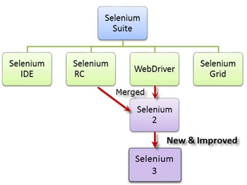
NỘI DUNG BÁO CÁO
THÀNH PHẦN SELENIUM

Slide 22

NỘI DUNG BÁO CÁO
SELENIUM IDE ?
Selenium IDE là được phát triển dưới hình thức plug - in của Firefox. Chúng ta chỉ có thể Record trên trình duyệt FireFox, nhưng bù lại, chúng ta có thể Playback trên các trình duyện khác như là IE, Chrome….

Slide 23

NỘI DUNG BÁO CÁO
Điểm mạnh
Điểm yếu
Dễ dàng cài đặt và sử dụng
Không cần yêu cầu về kinh nghiệm lập trình, chỉ cần hiểu về HTML và DOM
Có thể xuất ra các kiểm thử có định dạng có thể sử dụng được trong Selenium RC và WebDriver.
Có module built-in help và báo cáo kết quả kiểm thử.
Cung cấp sự hỗ trợ cho phần mở rộng.
Chỉ có sẵn cho FireFox.
Được thiết kế để chị tạo prototypes của kiểm thử.
Không hỗ trợ cho hoạt động lặp lại và điều kiện.
Thực thi kiểm thử chậm hơn Selenium RC và WebDriver.

Slide 24
NỘI DUNG BÁO CÁO
GIỚI THIỆU
CỔNG THÔNG TIN ĐIỆN TỬ
BỘ CÔNG AN

Slide 25
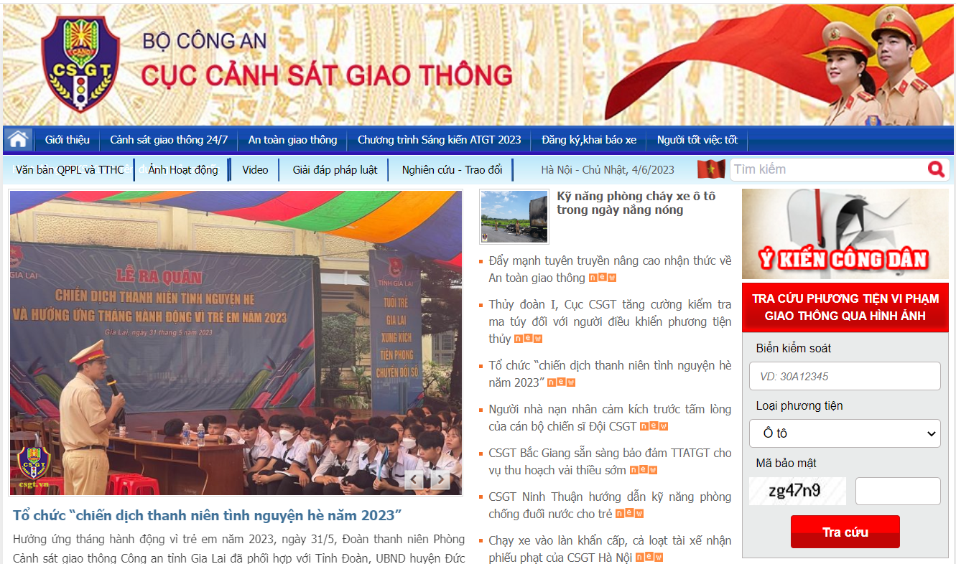
NỘI DUNG BÁO CÁO
Giao diện người dùng

Slide 26

NỘI DUNG BÁO CÁO
Thông tin cổng thông tin điện tử Bộ Công An
Nội dung :
Tạo phương tiện, công cụ giúp cho lãnh đạo, cán bộ công chức và người dân có thể kiểm tra, giám sát tình trạng thông tin giao thông, giải quyết các văn bản khai báo thông tin. Tra cứu văn bản thủ tục hành chính và các quy phạm pháp luật theo thông tin chính thống của cơ quan nhà nước trên môi trường mạng.
Giúp cho người dân khai thác các dịch vụ hành chính công được thực hiện thuận tiện, dễ dàng, nhanh chóng, tiết kiệm chi phí đi lại, giảm phiền hà cho người dân và doanh nghiệp góp phần tăng cường lòng tin của công dân đối với cơ quan hành chính nhà nước.

Slide 27

NỘI DUNG BÁO CÁO
Thông tin cổng thông tin điện tử Bộ Công An
Cung cấp các thông tin, kiến thức về giao thông thiết yếu đối với cuộc sống
hằng ngày của người dân địa phương, cổng thông tin bao gồm :
- Thông tin giới thiệu về Cục Cảnh Sát Giao Thông
- Thông tin nội các nội dung cập nhật tình hình giao thông
- Phổ biến các bài viết về an toàn giao thông với người dân
- Thông tin các chương trình sáng kiến về ATGT
- Thông tin văn bản Thủ tục hành chính / văn bản Quy phạm hành chính
- Người dân được tra cứu thông tin xe / Khai báo đăng kí xe ….

Slide 28
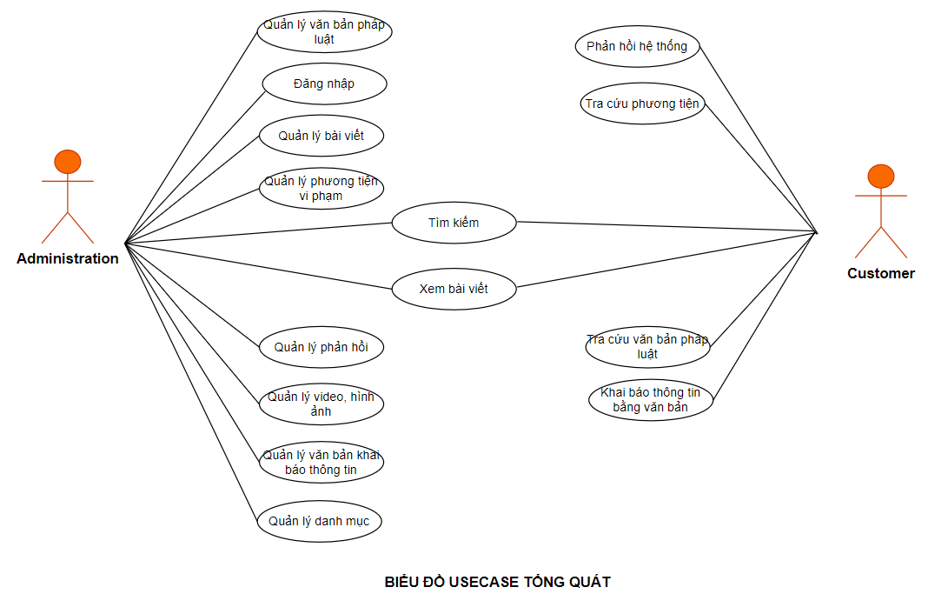
NỘI DUNG BÁO CÁO
Sơ đồ usecase tổng quát

Slide 29
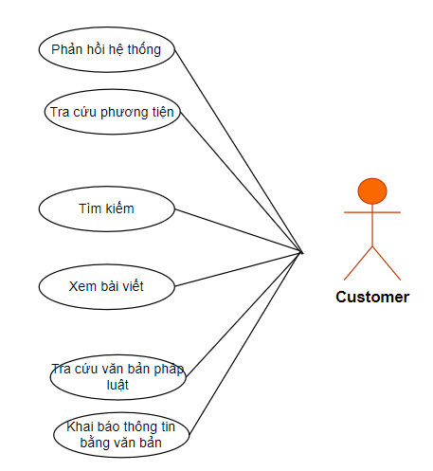
NỘI DUNG BÁO CÁO
Sơ đồ usecase dành cho tác nhân "Người dùng"

Slide 30
NỘI DUNG BÁO CÁO
XÂY DỰNG KỊCH BẢN KIỂM THỬ

Slide 31
NỘI DUNG BÁO CÁO
Xây dựng kịch bản kiểm thử
Mã kiểm thử | Mục đích kiểm thử (Chức năng ) | Các bước thực hiện | Kết quả mong đợi
TraCuu ( TraCuu_TC ) | TraCuu ( TraCuu_TC ) | TraCuu ( TraCuu_TC ) | TraCuu ( TraCuu_TC )
YK_01 | Kiểm tra giá trị mặc định | 1. Kiểm tra giá trị mặc định của trường | 1.Mặc định là trống
YK_02 | Kiểm tra là trường bắt buộc | 1. Không nhập hoặc nhập toàn các kí tự trắng (space). 2. Nhấn Tìm kiếm | 1.Thực hiện tìm kiếm theo điều kiện đã nhập, không bắt buộc nhập
YK_03 | Kiểm tra maxlength 30 kí tự | 1. Nhập dữ liệu >= maxlength cho phép | 1. Thực hiện thành công, không chặn maxlength trên màn hình tìm kiếm

Slide 32
NỘI DUNG BÁO CÁO
THỰC THI
TEST CASE

Slide 33
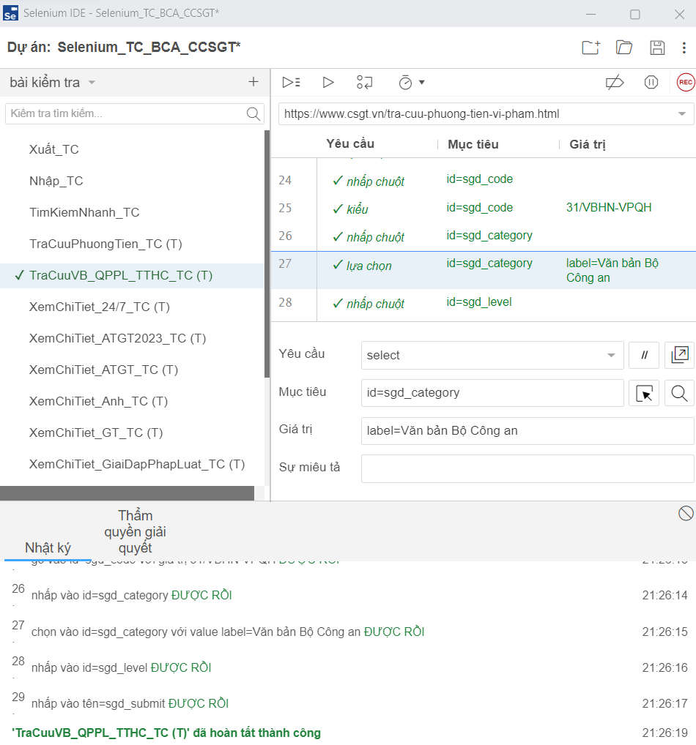
Thực thi Test Case
NỘI DUNG BÁO CÁO
Bước 1 : Truy cập vào Selenium
Điền link truy cập tới ( https://www.csgt.vn/vanbanphapluat/)
Bước 2 : Click vào textboxTrichYeu => Nhập trích yếu văn bản
Bước 3 : Click vào ComboboxLinhVucVanBan => Lựa chọn lĩnh vực văn bản ( Câu hỏi và trả lời về ATGT / VBQP về công tác ATGT / Biểu mẫu VB về xử lý vi phạm, TNGT / Biểu mẫu đăng kí xe / Văn bản Quản lý nhà nước )
Bước 4 : Click vào ComboboxLoaiVanBan => Lựa chọn loại văn bản ( Nghị định / Thông tư / Pháp lệnh / Thông tư liên tịch / Chỉ thị / Hiến Pháp … )
Bước 5 : Click vào DateTimeNgayDang => Lựa chọn ngày đăng văn bản
Bước 6 : Click vào DatepickerDemNgay => Lựa chọn ngày hết hạn văn bản
Bước 7 : Click vào textboxSoHieu => Nhập số hiệu văn bản
Bước 8 : Click vào ComboboxCoQuanBanHanh => Lựa chọn ( Văn bản nhà nước / Dự thảo văn bản / Văn bản Bộ Công An / Văn bản Bộ, ban ngành khách )
Bước 9 : Click vào CheckBoxTinhTrang => Lựa chọn ( Còn hiệu lực / hết hiệu lực )
Bước 8 : Click và ButtonTimKiem=> Thông tin văn bản được hiển thị thành công

Slide 34
NỘI DUNG BÁO CÁO
BÁO CÁO
KIỂM THỬ

Slide 35
NỘI DUNG BÁO CÁO
Báo cáo kiểm thử
Mã kiểm thử | Mục đích kiểm thử (Chức năng ) | Các bước thực hiện | Kết quả mong đợi | Kết quả thực tế | Kết luận
TraCuu ( TraCuu_TC ) | TraCuu ( TraCuu_TC ) | TraCuu ( TraCuu_TC ) | TraCuu ( TraCuu_TC )
YK_01 | Kiểm tra giá trị mặc định | 1. Kiểm tra giá trị mặc định của trường | 1.Mặc định là trống | Đạt | Hoàn thành
YK_02 | Kiểm tra là trường bắt buộc | 1. Không nhập hoặc nhập toàn các kí tự trắng (space). 2. Nhấn Tìm kiếm | 1.Thực hiện tìm kiếm theo điều kiện đã nhập, không bắt buộc nhập | Đạt | Hoàn thành
YK_03 | Kiểm tra maxlength 30 kí tự | 1. Nhập dữ liệu >= maxlength cho phép | 1. Thực hiện thành công, không chặn maxlength trên màn hình tìm kiếm | Đạt | Hoàn thành

Slide 36
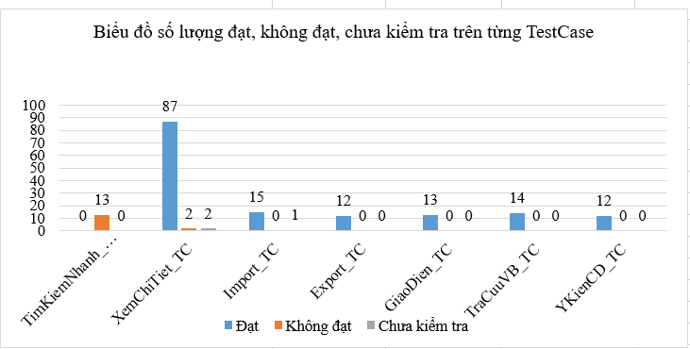
KẾT LUẬN
Kết quả kiểm thử

Slide 37

KẾT LUẬN
Kết luận

Slide 38


